Slide 1
Muovit ja tekokuidut

Slide 2
Muovit?
Kovat ja pehmeät muovit
Raaka-aineiden perusteella
Kerta ja kestomuovit
Kestomuoveissa on mahdollisimman suora ketju ja ketjujen välillä on dispersiovoimia ja muita heikkoja sidoksia
Kertamuoveissa muovia pitää koossa kovalenttiset sidokset, Muovi möntti on siis yksi molekyyli
Kestomuovin heikot sidokset voidaan kuumentamalla hajottaa (muovi sulaa). Kun muovi jäähtyy sidokset muodostuvat uudelleen
Kertamuovin kovalenttiset sidokset eivät palaudu
Kertamuovit ovat yleensä kovempia

Slide 3
Muovien raaka-aineet
Öljy
Ongelmia
Uusiutumattomuus,
Mikromuovit ja niiden vaikutukset, Hyvin hidas hajoaminen
Ratkaisut: Kierrätys, keräys, korvaus, pakkaus suunnitelu, muovinsyöjä bakteerit
Biopohjaiset muovit
Ongelmia
Kestävyys, tuottamishaasteet, olosuhdeherkkyys

Slide 4
Muovien ominaisuuksia ja käyttökohteita
Laaja käyttöalue ja muokattavuus
Keveys
Hinta
Kosteuden eristys
Steriiliys
Ei johda sähköä

Slide 5
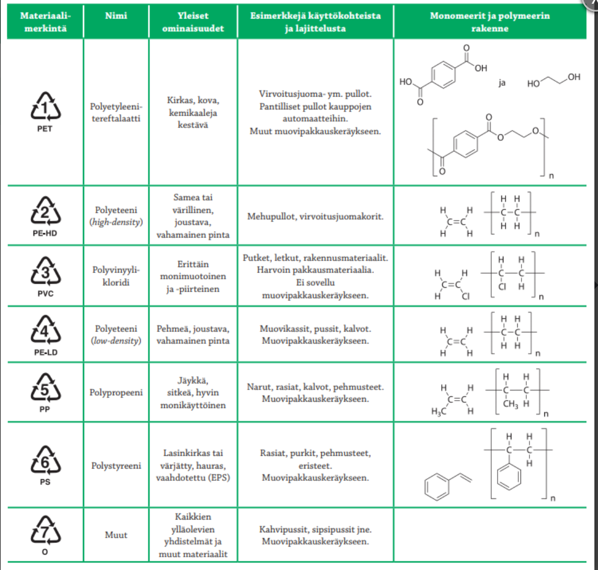

Slide 6
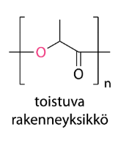
Polyaktidi
Mistä monomeereistä polyaktidia voi valmistaa

Slide 7
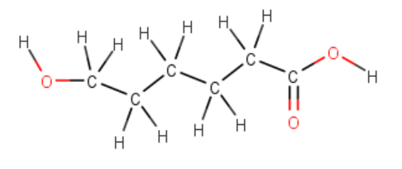
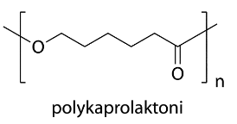
polykaprolaktoni

Slide 8
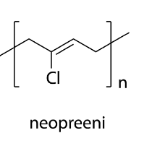
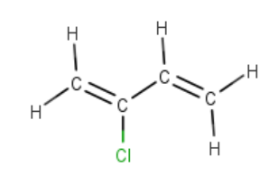
neopreeni

Slide 9
4.12, 4.13, 4.14

